Slide 1

COMUNICAÇÃO
Se você pudesse entender o que as pessoas realmente pensam, como isso mudaria suas interações?
NÃO VERBAL

Slide 2

INSTRUÇÕES
1. Central de Ajuda
4. Transições Transformar [Morph]
As instruções descritas nesta página estão disponíveis em vídeos tutorias dentro da nossa Central de Ajuda [CA]. Recomendamos visitar a CA para entender o funcionamento da plataforma, assim como as edições dos nossos slides.
Link CA: https://slidebox.com.br/central-de-ajuda/
Alguns slides foram desenvolvidos com transições morph. Para que este tipo de transição/animação funcione, é preciso inserir as suas fotos nos espaços reservado.
2. Fontes
Este tema utiliza 2 famílias de fontes:
PERMANENT MARKER
https://fonts.google.com/specimen/Permanent+Marker
NUNITO
https://fonts.google.com/specimen/Nunito
Para garantir 100% de fidelidade no tema, é recomendado você baixar as fontes na plataforma e instalar no seu computador.
As fontes estão localizadas dentro da Central de Downloads no diretório Configurações>Fontes
5. Tutorial
Este tema não possui vídeo tutorial exclusivo dentro da central de ajuda SLIDE BOX, porém você poderá assistir os vídeos individuais para cada tipo de edição dentro na nossa central de ajuda:
https://slidebox.com.br/central-de-ajuda/
3. Ícones SVG
Ícones de outras categorias poderão ser baixados dentro da Central de Downloads no diretório Configurações > Ícones no plano anual

Slide 3
COMUNICAÇÃO
NÃO VERBAL

Slide 4






COMUNICAÇÃO NÃO VERBAL
Troca de informações e mensagens sem o uso de palavras.
%
Gestos
93
Expressões faciais
Postura
Aparência
Tom de voz
Uso do espaço

Slide 5
COMPORTAMENTOS
NÃO VERBAIS AFETAM A COMUNICAÇÃO VERBAL
Segundo estudos, a comunicação não verbal poder representar até
%
93
da comunicação interpessoal

Slide 6
COMPORTAMENTOS
NÃO VERBAIS AFETAM A COMUNICAÇÃO VERBAL
COMPLEMENTAÇÃO
CONTRADIÇÃO
SUBSTITUIÇÃO

Slide 7







OS ELEMENTOS DA COMUNICAÇÃO NÃO VERBAL

Slide 8
Instrução
Este slide tem efeito somente de animação da rede para o próximo slide.
OS ELEMENTOS DA COMUNICAÇÃO NÃO VERBAL

Slide 9
OS ELEMENTOS DA COMUNICAÇÃO NÃO VERBAL
A comunicação não verbal é composta por 6 elementos que trabalham juntos para transmitir mensagens.

Slide 10
CINÉSICA
O que o seu corpo está dizendo?

Slide 11
CINÉSICA
O que o seu corpo está dizendo?
Expressões Faciais
Gestos
Refletem emoções como alegria, tristeza e surpresa.
Reforçam ou substituem palavras (ex.: acenar para cumprimentar).
Postura
Movimentos
Indica estado emocional e nível de engajamento.
Pequenos ajustes no corpo podem transmitir nervosismo ou confiança.

Slide 12

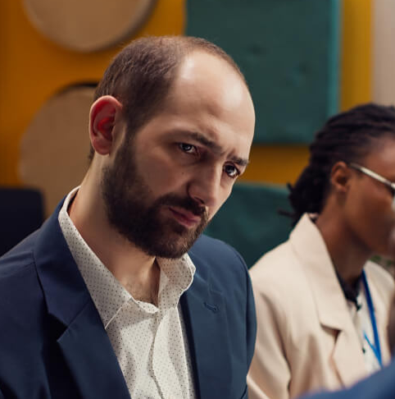

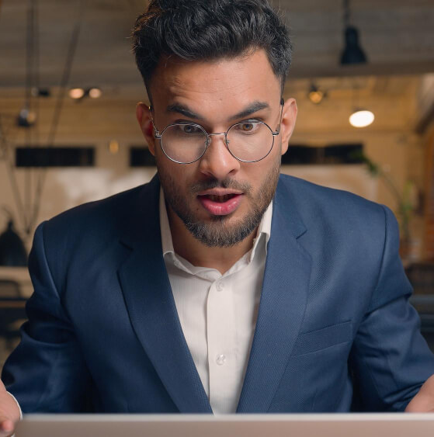



CINÉSICA
Expressões Faciais
ALEGRIA
tristeza
raiva
surpresa
medo
nojo
desprezo
Sorriso (com ou sem dentes).
Olhos levemente apertados.
Levantamento das bochechas.
Canto dos lábios virado para baixo.
Olhos levemente fechados ou com brilho.
Sobrancelhas erguidas e unidas no centro.
Sobrancelhas abaixadas e juntas.
Lábios comprimidos ou abertos em grito.
Narinas dilatadas.
Olhos bem abertos.
Sobrancelhas levantadas.
Boca aberta (com queixo caído).
Olhos bem abertos, mas com tensão nas pálpebras inferiores.
Sobrancelhas levantadas, mas unidas.
Boca aberta, com lábios tensionados.
Nariz enrugado.
Lábio superior levantado.
Sobrancelhas abaixadas.
Um canto da boca levantado ou ligeiramente curvado.
Expressão assimétrica no rosto.

Slide 13




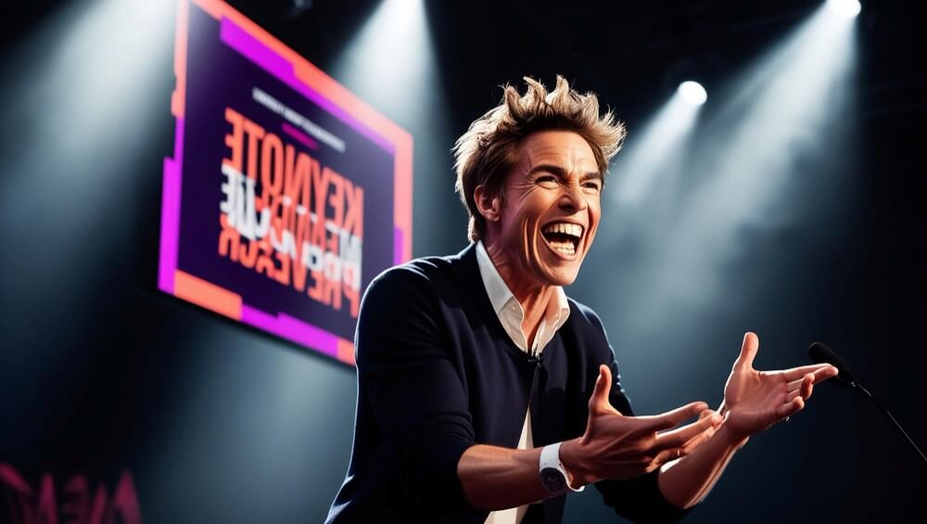

CINÉSICA
Gestos
Palmas das mãos abertas
Braços cruzados
Impacto: Transmite sinceridade, confiança e receptividade.
Uso: Apresentações, negociações, conversas para ganhar credibilidade.
Impacto: Pode ser interpretado como defesa, resistência ou desinteresse.
Uso inadequado: Evitar em situações onde a abertura é essencial.
Polegar para cima
Esfregar o nariz ou coçar a orelha
Impacto: Simboliza aprovação, otimismo e incentivo.
Uso: Para reforçar mensagens positivas ou concordar.
Impacto: Sugere nervosismo ou falta de confiança.
Uso inadequado: Pode distrair ou gerar dúvidas no público.
Gestos rítmicos com as mãos
Apontar com o dedo
Impacto: Ajuda a enfatizar pontos importantes, mantendo o público engajado.
Uso: Durante explicações ou palestras.
Impacto: Percebido como agressivo ou autoritário.
Uso inadequado: Evitar, especialmente em conversas sensíveis.

Slide 14
CINÉSICA
Gestos
POSITIVO
NEGATIVO
Gestos abertos e congruentes com a mensagem criam empatia, confiança e clareza.
Gestos fechados ou inconsistentes causam desconfiança, desconforto ou desengajamento.

Slide 15
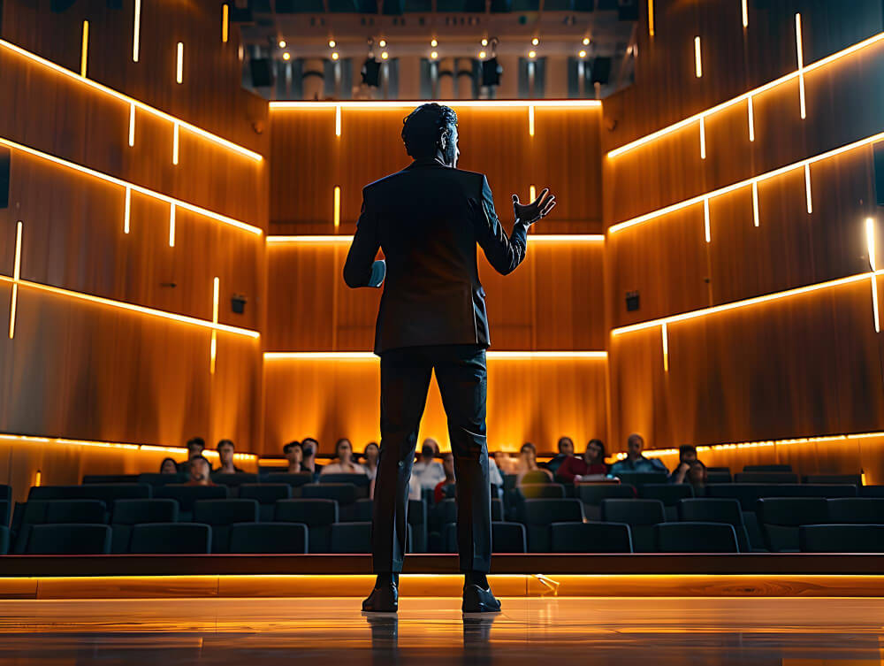
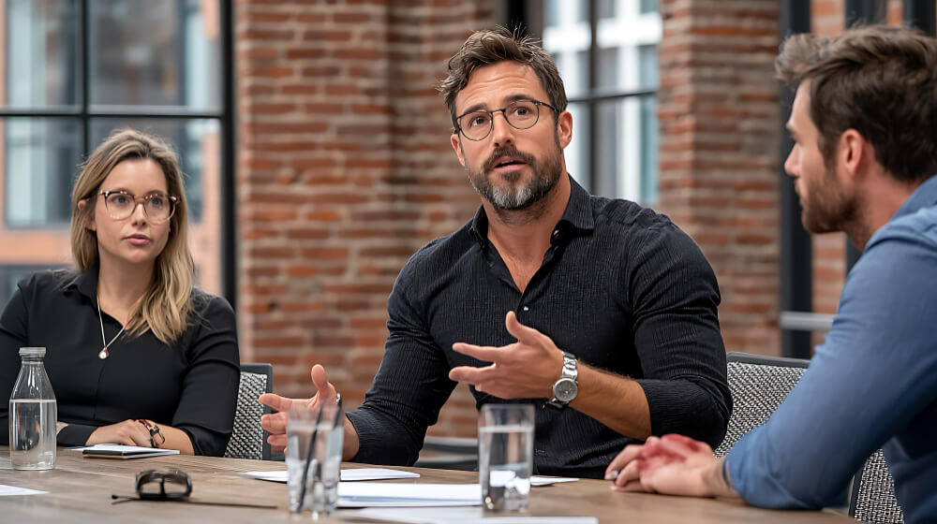



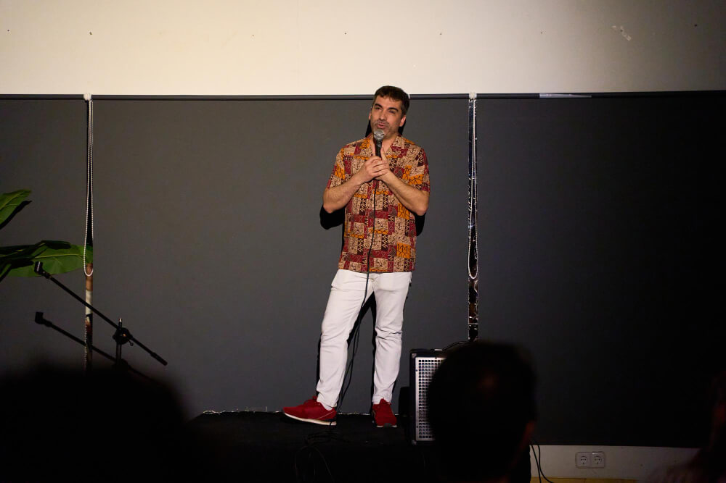
CINÉSICA
Postura
POSITIVA
NEGATIVO
Postura ereta e relaxada
Inclinação leve para frente
Mãos à vista, sem cruzar os braços
Postura curvada (ombros caídos)
Braços cruzados sobre o peito
Corpo deslocado lateralmente
Impacto Positivo
Transmite confiança, autoridade e abertura para o diálogo.
Impacto Positivo
Mostra interesse e engajamento.
Impacto Positivo
Passa transparência e receptividade.
Impacto Negativo
Sugere desânimo, insegurança ou falta de energia.
Impacto Negativo Percebido como defensivo, resistente ou desinteressado.
Impacto Negativo Pode parecer desleixo ou falta de profissionalismo.
Uso
Em apresentações, reuniões ou conversas formais.
Uso
Durante interações em grupo ou em conversas individuais.
Uso
Ideal para negociações e discussões colaborativas.
Uso Inadequado
Em contextos onde é necessário passar autoridade ou entusiasmo.
Uso Inadequado
Evitar em situações de debates ou apresentações.
Uso Inadequado
Em apresentações formais ou negociações importantes.

Slide 16
CINÉSICA
Postura
POSITIVA
NEGATIVO
Demonstram confiança, abertura e interesse, engajando o público e promovendo empatia.
Transmitem desinteresse, insegurança ou desconforto, causando desengajamento ou desconfiança.

Slide 17

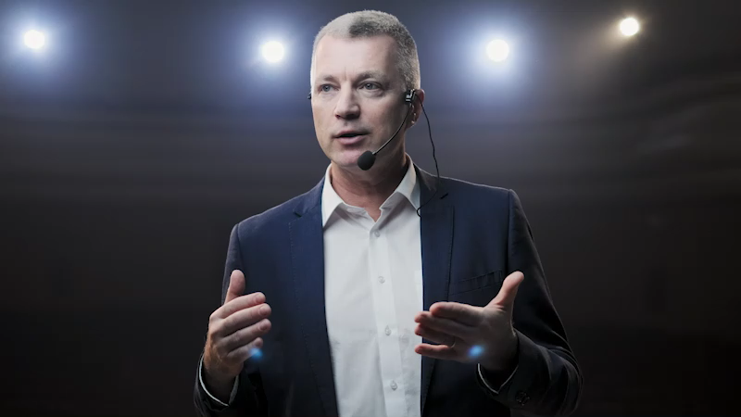
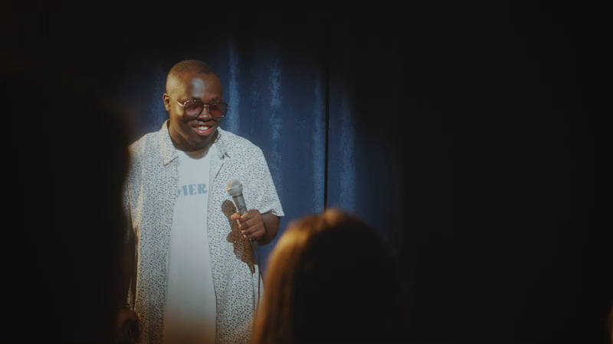
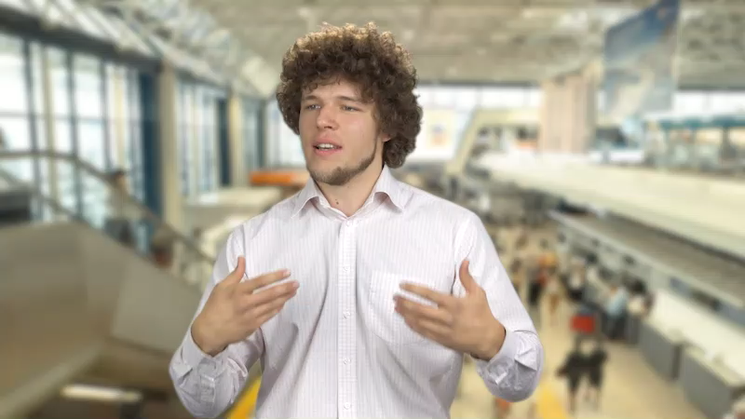
CINÉSICA
CINÉSICA
Movimentos
Movimentos suaves e controlados das mãos
Caminhar pelo palco de forma deliberada
Gestos que acompanham o ritmo da fala
Impacto Positivo
Reforçam a mensagem verbal, demonstram confiança e ajudam na clareza.
Impacto Positivo
Mostra dinamismo e engajamento, mantendo a atenção do público.
Impacto Positivo
Aumentam a conexão emocional e tornam a comunicação mais natural.
Uso
Em palestras ou apresentações para enfatizar pontos importantes.
Uso
Durante apresentações ou treinamentos, para criar proximidade com a audiência.
Uso
Em conversas ou discursos, para engajar o público.
Movimentos positivos demonstram controle, engajamento e reforçam a clareza da mensagem, aumentando a conexão com o público.

Slide 18

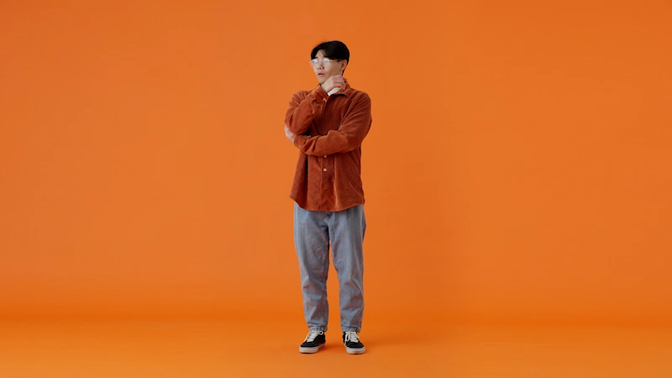
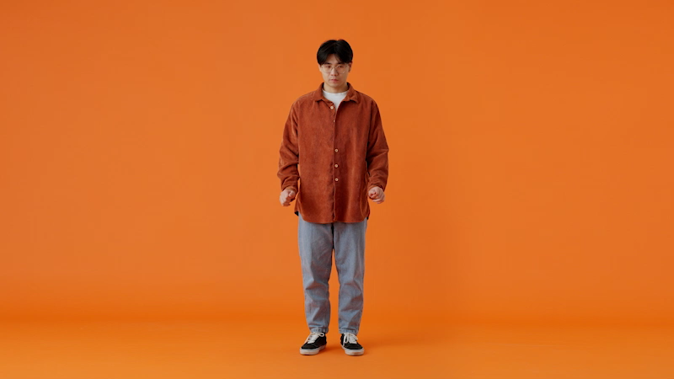

CINÉSICA
CINÉSICA
Movimentos
Movimentos repetitivos ou agitados
Movimentos repetitivos ou agitados
Movimentos repetitivos ou agitados
Impacto Negativo
Transmitem nervosismo, ansiedade ou distração.
Impacto Negativo
Podem parecer agressivos ou desorganizados, distraindo o público.
Impacto Negativo
Sugere insegurança ou falta de interesse no público.
Uso Inadequado
Evitar em apresentações ou negociações importantes.
Uso Inadequado
Evitar em contextos formais, onde controle e profissionalismo são esperados.
Uso Inadequado
Em situações de liderança ou persuasão.
Movimentos negativos distraem, mostram insegurança ou desorganização, impactando negativamente a percepção de confiança e competência.

Slide 19
Paralinguagem
Quando o tom fala mais que as palavras

Slide 20

Paralinguagem
Quando o tom fala mais que as palavras
Tom de Voz
Transmite emoções (ex.: entusiasmo ou frustração).
Vamos praticar!
Resultados:
Solicite para alguém da plateia ler esta frase com diferentes emoções:
Tom agudo com variações rápidas
“É sério? Eu não acredito!”
Tom grave com variações lentas
Alegria
Tristeza
Raiva
Picos intenso e abruptos

Slide 21


Paralinguagem
Quando o tom fala mais que as palavras
Volume de Voz
Transmite confidencialidade, neutralidade ou autoridade.
Volume da voz no impacto emocional
Baixo
Emocionalidade calma, insegurança ou confidência.
Nível do Volume
Médio
Neutralidade ou clareza.
Alto
Entusiasmo, raiva ou autoridade.

Slide 22




Paralinguagem
Quando o tom fala mais que as palavras
Velocidade da Fala e Percepção
Controle a velocidade para causa o impacto que você deseja!
Velocidade da Fala
Impacto Emocional
Velocidade rápida
Rápido
Útil para gerar emoção e urgência, mas o excesso pode dificultar a compreensão.
Médio
Velocidade média
Ideal para comunicações claras e dinâmicas, como apresentações e treinamentos
Lento
Velocidade lenta
110
160
Ideal para reflexões e explicações detalhadas de conteúdos complexos. Evite excessos para não parecer monótona.
Palavras por minuto

Slide 23

Paralinguagem
Quando o tom fala mais que as palavras
Uso de Pausas e Efeito no Público
Pausas sugerem reflexão.
Comprimento da pausa vs. Impacto no público
1s
Continuidade ou tensão
70%
Média
Impacto Emocional
50%
3s
Ênfase em pontos importantes
Curta
30%
Longa
5s
Insegurança ou hesitação (se muito frequente)
Segundos

Slide 24
Proxêmica
O uso do espaço. A distância importa?

Slide 25
Proxêmica
O uso do espaço. A distância importa?
1. Zona Íntima:
Até 50 cm – para pessoas próximas.
O espaço que escolhemos reflete nossa relação com os outros e varia entre culturas.
2. Zona Pessoal:
50 cm a 1,2 m – interações casuais.
3. Zona Social:
1,2 m a 3 m – conversas formais.
4. Zona Pública:
Acima de 3 m – apresentações e palestras.
1
2
3
4

Slide 26




Proxêmica
O uso do espaço. A distância importa?
Relacionamento Íntimo
Relacionamento Pessoal
Interações pessoais muito próximas, geralmente reservadas para relacionamentos de confiança e grande afinidade emocional (ex.: Familiar, romântico, interação de apoio).
Interações com pessoas conhecidas em contextos mais casuais, como amigos, colegas ou familiares em situações menos íntimas (ex.: Amizades, colegas de trabalho).
Relacionamento Social
Relacionamento Público
Interações mais formais e profissionais ou em situações onde o contato pessoal não é muito próximo (ex.: relação profissional, desconhecidos, eventos e networking).
Interações que envolvem um grande grupo de pessoas ou situações onde o foco está em compartilhar informações ou influenciar uma audiência de forma ampla.

Slide 27
Haptics
O poder do toque!

Slide 28



Haptics
O poder do toque!
TOQUE AFETIVO
Positivo: Fortalece conexões, reduz estresse (libera oxitocina), oferece apoio emocional.
Negativo: Se indesejado, pode causar desconforto ou sensação de invasão.
TOQUE AFILIATIVO
Positivo: Promove cordialidade, confiança e senso de pertencimento.
Negativo: Pode gerar desconforto se for forçado ou inadequado ao contexto.
O toque pode transmitir afeto, apoio, ou autoridade.
TOQUE FUNCIONAL
Positivo: Transmite profissionalismo e eficiência.
Negativo: Pode causar desconforto se parecer invasivo ou desnecessário.
O TOQUE É
CULTURALMENTE SENSÍVEL!

Slide 29
Haptics
O poder do toque!
O TOQUE É
CULTURALMENTE SENSÍVEL!
O que é aceitável em um lugar, pode ser inapropriado em outro.

Slide 30
APARÊNCIA
O que a sua aparência comunica?

Slide 31
APARÊNCIA
O que a sua aparência comunica?
Vestimenta
acessórios
autoapresentação
Indica status, estilo e profissão.
Roupas, joias e objetos refletem identidade.
Primeiras impressões são formadas em segundos com base na aparência.

Slide 32

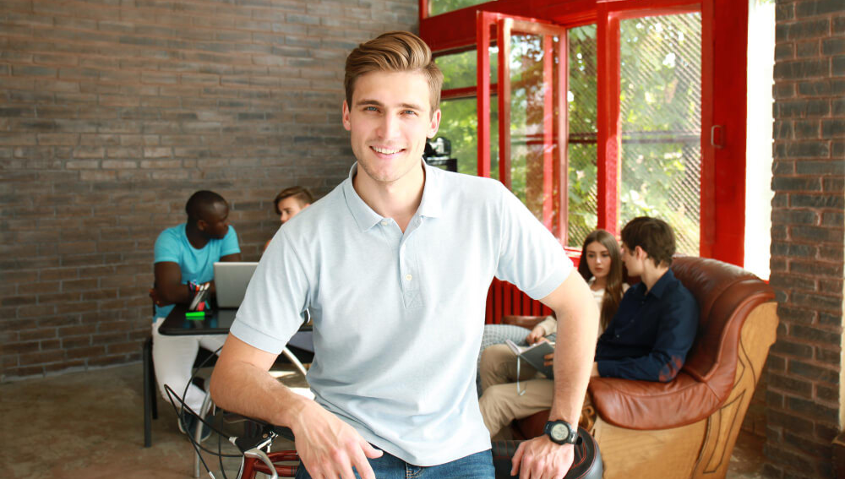
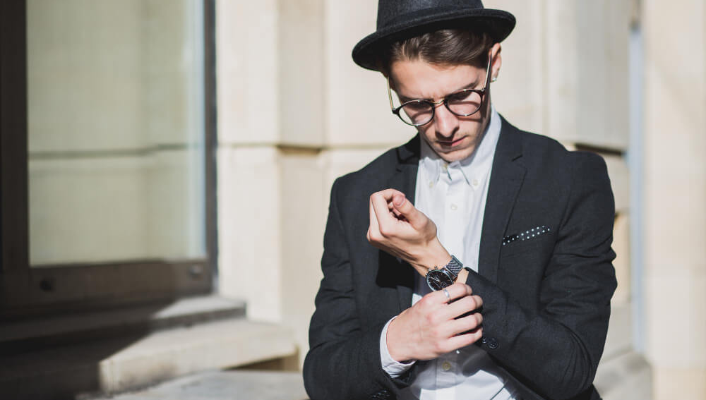



APARÊNCIA
O que a sua aparência comunica?
Vestimenta Masculina
Formal
Casual
Higiene e Estilo
Impacto Positivo
Transmite profissionalismo, seriedade e autoridade.
Impacto Positivo
Passa acessibilidade e descontração, mantendo uma imagem alinhada ao contexto.
Impacto Positivo
Demonstra cuidado e atenção aos detalhes.
Uso
Ideal para entrevistas, palestras e reuniões formais.
Uso
Reuniões informais ou eventos sociais.
Uso
Em toda e qualquer ocasião!
Impacto Negativo
Pode parecer excessivamente rígido ou distante em ambientes casuais.
Impacto Negativo
Pode ser interpretada como desleixo em contextos formais.
Impacto Negativo
Falta de cuidado pode ser percebida como descuido ou desinteresse.

Slide 33



APARÊNCIA
O que a sua aparência comunica?
Vestimenta Feminina
Formal
Casual
Higiene e Estilo
Impacto Positivo
Transmite profissionalismo, seriedade e autoridade.
Impacto Positivo
Passa acessibilidade e descontração, mantendo uma imagem alinhada ao contexto.
Impacto Positivo
Demonstra cuidado e atenção aos detalhes como cabelos arrumados e maquiagem leve.
Uso
Ideal para entrevistas, palestras e reuniões formais.
Uso
Reuniões informais ou eventos sociais.
Uso
Em toda e qualquer ocasião!
Impacto Negativo
Pode parecer excessivamente rígido ou distante em ambientes casuais.
Impacto Negativo
Pode ser interpretada como desleixo em contextos formais.
Impacto Negativo
Falta de cuidado pode ser percebida como descuido ou desinteresse.

Slide 34
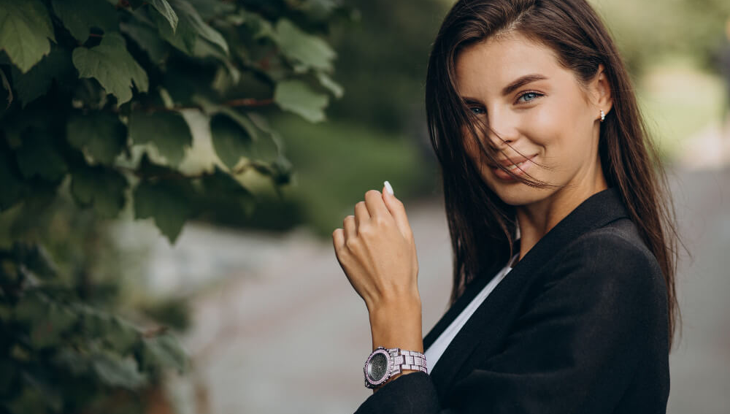


APARÊNCIA
O que a sua aparência comunica?
Artefatos
Relógios e Acessórios
Tecnologia de Qualidade
Artefatos Exagerados
POSITIVO
NEGATIVO
Impacto Positivo
Relógios clássicos, brincos pequenos agregam elegância e profissionalismo.
Impacto Positivo
Usar um laptop ou tablet moderno transmite modernidade e eficiência.
Impacto Positivo
Nenhum!
Uso
Complementos que reforçam uma imagem organizada e confiável.
Uso
Apresentações e reuniões para reforçar competência técnica.
Uso
Em alguma ocasião extraordinária.
Impacto Negativo
Não existe impacto negativo para uso adequado.
Impacto Negativo
Tecnologia desatualizada poderá impactar a impressão das pessoas sobre você.
Impacto Negativo
Podem distrair ou dar uma impressão de informalidade excessiva.

Slide 35
APARÊNCIA
O que a sua aparência comunica?
POSITIVO
NEGATIVO
Aparência alinhada ao contexto e artefatos discretos reforçam profissionalismo, confiança e conexão com o público.
Aparência desalinhada ou artefatos exagerados podem desviar a atenção ou comprometer a credibilidade.

Slide 36
Cronêmica
O tempo também é uma mensagem

Slide 37
Cronêmica
O tempo também é uma mensagem
Pedir que os alunos compartilhem experiências sobre diferentes percepções sobre estes pontos.
Pontualidade
Gestão do tempo
Demonstra respeito e comprometimento.
Reflete organização e eficiência.
Uso do tempo
Variabilidade cultural
Falar rápido indica urgência. Pausas longas sugerem reflexão ou insegurança.
Diferentes países possuem diferente percepções.

Slide 38
Cronêmica
O tempo também é uma mensagem
Pontualidade em um compromisso
Pausas estratégicas durante a fala
Gerenciamento adequado do tempo
POSITIVO
NEGATIVO
Demonstra respeito pelo tempo dos outros, comprometimento e profissionalismo.
Reforçam pontos importantes, criam suspense e ajudam o público a processar informações.
Mostra organização e preocupação em não sobrecarregar o público.
Positivo
Exemplo: Chegar 15 minutos antes para uma reunião ou evento importante.
Exemplo: Fazer uma pausa após apresentar um dado impactante em uma palestra.
Exemplo: Finalizar uma reunião com a sua equipe dentro do prazo planejado.
Transmite desrespeito, falta de organização e reduz a credibilidade.
Pode causar confusão, dificultando o entendimento do público.
Gera desconforto, quebra o ritmo da comunicação e pode parecer insegurança.
negativo
Exemplo: Chegar atrasado para uma reunião importante e culpar o trânsito “inesperado”.
Exemplo: Explicar um conceito técnico sem permitir tempo para reflexão
Exemplo: Pausas prolongadas durante uma entrevista, dando a impressão de despreparo.
Atrasos
frequentes
Falar rápido
demais
Excesso de pausas ou longas interrupções

Slide 39
Cronêmica
O tempo também é uma mensagem
POSITIVO
NEGATIVO
Uso adequado do tempo demonstra organização, respeito e melhora o engajamento.
Má gestão do tempo transmite falta de comprometimento, ansiedade ou

Slide 40
O corpo fala!
Pratique e aprenda a ouvir e a falar sem palavras.

